Slide 1


PROBLEMA PRODUTOR / CONSUMIDOR IMPLEMENTAÇÃO EM C++
CARLOS HENRIQUE TELES
PROGRAMAÇÃO PARALELA E DISTRIBUIDA
PROF. SÉRGIO T. CARVALHO

Slide 2
O Problema
O problema consiste de um processo/thread que produz dados para serem consumidos por outro processo/thread. Os dados são armazenados temporariamente em um buffer enquanto esperam para serem utilizados.
PROGRAMAÇÃO PARALELA E DISTRIBUIDA
PROF. SÉRGIO T. CARVALHO

Slide 3
Conceitos Produtor Consumidor
O produtor só pode enviar cada dado quando o consumidor estiver pronto para recebê-lo. Logo, o produtor fica esperando sem fazer nada enquanto o consumidor não estiver apto a receber os dados. O Consumidor sempre precisa esperar um dado vindo do produtor. Também poderá possuir tempo ocioso.
PROGRAMAÇÃO PARALELA E DISTRIBUIDA
PROF. SÉRGIO T. CARVALHO

Slide 4
Então temos um problema a ser resolvido!!!!
Como transferir dados de forma que o produtor e o consumidor fiquem inativos por menos tempo possível.
PROGRAMAÇÃO PARALELA E DISTRIBUIDA
PROF. SÉRGIO T. CARVALHO

Slide 5
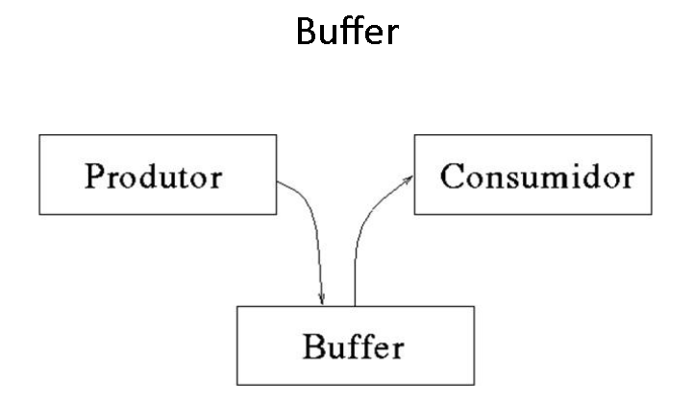
Solução Buffer
Com o Buffer solucionamos esse problema, pois o produtor vai produzindo itens e colocando no Buffer e o consumidor vai consumindo a partir do Buffer. Produtor e consumidor podem operar de forma independente um do outro
PROGRAMAÇÃO PARALELA E DISTRIBUIDA
PROF. SÉRGIO T. CARVALHO

Slide 6
Outros problemas a serem solucionados
Exclusão mútua
No acesso ao buffer tanto pelo produtor quanto pelo consumidor.
Buffer cheio
-Produtor tenta inserir dados no buffer, mas o mesmo se encontra cheio.
Buffer vazio
-Consumidor tenta obter dados do buffer, mas o mesmo não contem dados.
PROGRAMAÇÃO PARALELA E DISTRIBUIDA
PROF. SÉRGIO T. CARVALHO

Slide 7
Como solucionar
. Produtor - Entrar em pausa quando o buffer estiver cheio.
. Consumidor
- Entrar em pausa quando o buffer estiver vazio.
PROGRAMAÇÃO PARALELA E DISTRIBUIDA
PROF. SÉRGIO T. CARVALHO

Slide 8
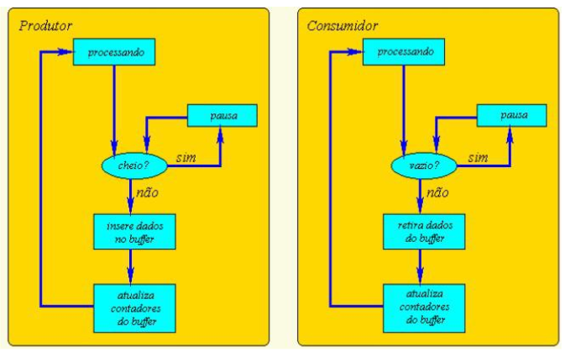
Diagrama
PROGRAMAÇÃO PARALELA E DISTRIBUIDA
PROF. SÉRGIO T. CARVALHO

Slide 9
Executar o Programa
PROGRAMAÇÃO PARALELA E DISTRIBUIDA
PROF. SÉRGIO T. CARVALHO

